Slide 1



Slide 2

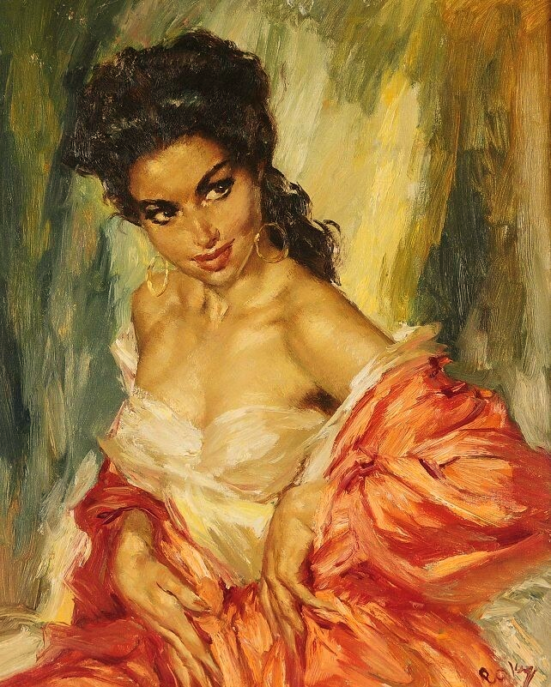

Slide 3

Vem Fantasiada
Mário Matta e Silva

Slide 4
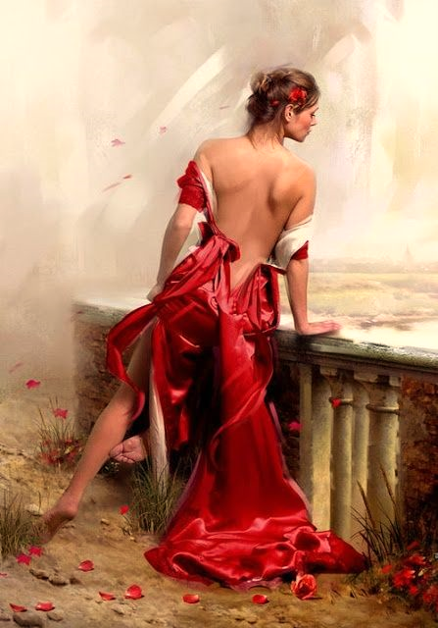
Trás uma rosa nos lábios, com seu perfume
O cabelo solto descendo como cascata
Nos pulsos mostra as pulseiras de prata
Nas mãos a carícia quente do costume.

Slide 5
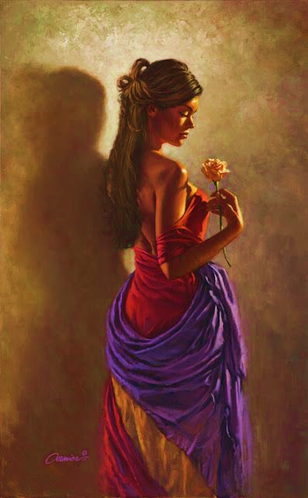

Slide 6
Nos seios mostra a nudez flamejante
Abaixo o umbigo bem desenhado
E o sexo bem feliz e desejado
Que me acelera o coração palpitante.

Slide 7
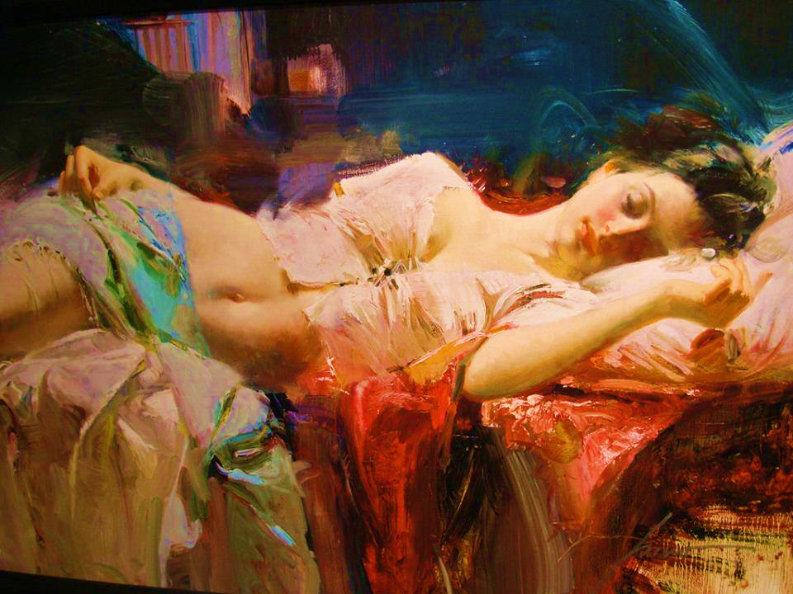

Slide 8
As tuas pernas tão virginais e macias
Dadas a longas carícias
Envolvendo meu corpo nu

Slide 9
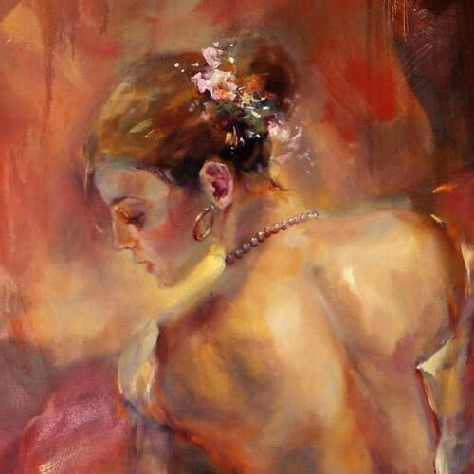

Slide 10
Vem fantasiada e meiga, meu amor
Dá-me por bondade o teu calor
Mostrando ansiosamente que és mesmo tu.
18 de Junho de 2018
Mário Matta e Silva

Slide 11
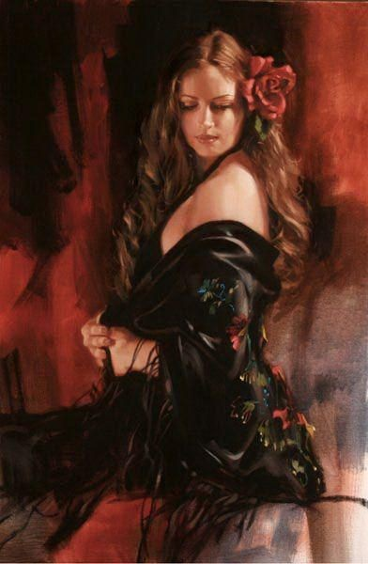

Slide 12

Criação, Formatação e Edição:
Cléo Menegatt
cmenegatt2016@gmail.com
Imagens: Internet e Acervo Pessoal
Texto: Mário Matta e Silva
Música: Adieu a La Nuit-Caravelli
www.pinterest.com/cleonicemenegat/vídeos
Canal no Youtube:
https://www.youtube.com/channel/UCOqGbdkljrk4Oo-W1JKI0MA/videos?view_as=subscriber

